Slide 1
LET MOUCHY
vnímání, pozornost

Slide 2
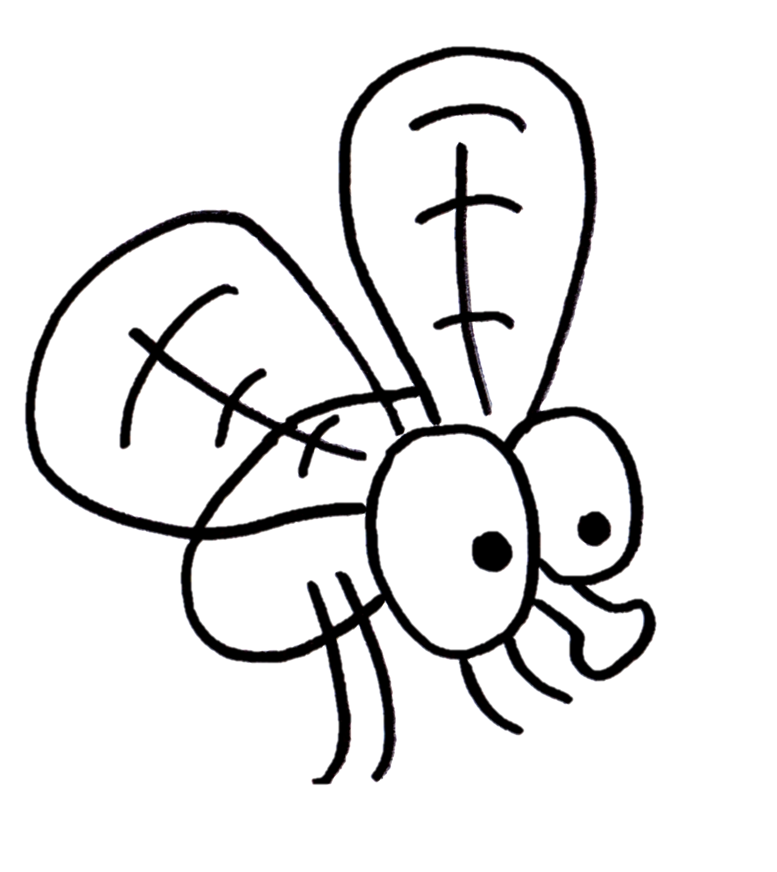

Slide 7
Použité odkazy
Vlastní ilustrace

Slide 8
Metodický pokyn
Integrovaný blok: grafomotorika
Popis
Děti mají úkolem napodobit dráhu letu mouchy
Očekávání a cíle
Procvičení grafomotoriky, vnímání a postřehu

Slide 9
Studijní materiály
Povinné materiály, pomůcky a technické vybavení
zdroj: www.dumy.cz
Dotyková obrazovka, připojená k PC
Nepovinné materiály
Didaktický kufřík - KUMUČ

Slide 10
Práce s interaktivním výukovým materiálem
Snímek 2-5 slouží k procvičení grafomotoriky.
Kliknutím se spustí let mouchy, děti poté ve vzduchu naznačují, jakou trajektorii moucha zanechala. Po čtyřech vteřinách se tato dráha sama na snímku zobrazí. Zapnutím interaktivního pera (součást programu) děti tuto dráhu kopírují.
Snímek 6 je zábavné ukončení, úkolem je kliknout včas na mouchu, než zmizí – pouze 6 pokusů. Pokud bude včas a správně trefena – zatočí se a zmizí

Slide 11
Práce s didaktickým kufříkem KUMUČ
Děti mají možnost využít magnetickou tabulku a fix. Trajektorii letu znázorňují psaním na tuto tabulku

Slide 12
Prvky polytechnické výchovy
Ovládat koordinaci ruky a oka, zvládnout jemnou motoriku
Upřednostňovat užívání pravé či levé ruky při kreslení či v jiných činnostech, kde se preference ruky uplatňuje
Vést stopu tužky při kresbě
Záměrně se soustředit a udržet pozornost
Uplatňovat postřeh a rychlost

Slide 13
Cíle polytechnické
výchovy
Chápat postavení techniky a technických oborů v životě lidstva jako devízu
Učit děti základním poznatkům o technice
Směrovat
děti k získávání základních pracovních dovedností a návyků
Vnímat vliv techniky na společnost a přírodu
Vést děti ke kooperativnímu hodnocení a sebehodnocení
Podpořit rozvoj myšlenkového potenciálu
dětí

